Slide 1
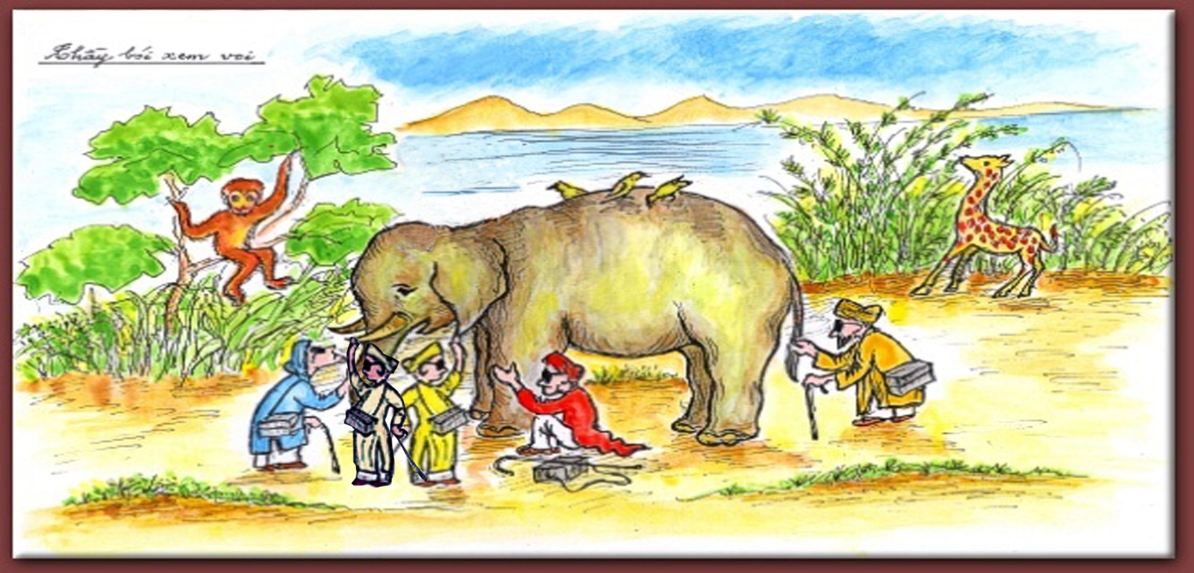
Thầy bói xem voi

Slide 2
I. Đọc – Tìm hiểu chung
1. Đọc – Chú thích
2. Thể loại: Truyện ngụ ngôn
3. Các sự việc chính

Slide 3
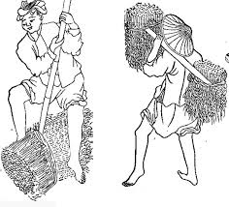
I. Đọc – Tìm hiểu chung 2. Chú thích
Thầy bói
Người chuyên đoán những việc lành, dữ cho người ta (theo mê tín)
Chuyện gẫu
Nói chuyện linh tinh cho qua thời gian.
Đòn càn
Đòn làm bằng đoạn tre nguyên cả ống, đẽo vát hai đầu cho thon lại để xóc những bó củi, rơm, rạ mà gánh.

Slide 4
I. Đọc – Tìm hiểu chung 3 . Các sự việc chính
- Năm thầy bói xem voi.
- Năm thầy phán về voi.
- Năm thầy bói xô xát.

Slide 5
II. Đọc - Hiểu văn bản
1. Đối tượng xem voi
Nhân vật: Thầy bói.
Số lượng: 5
Đặc điểm: Bị mù.

Slide 6
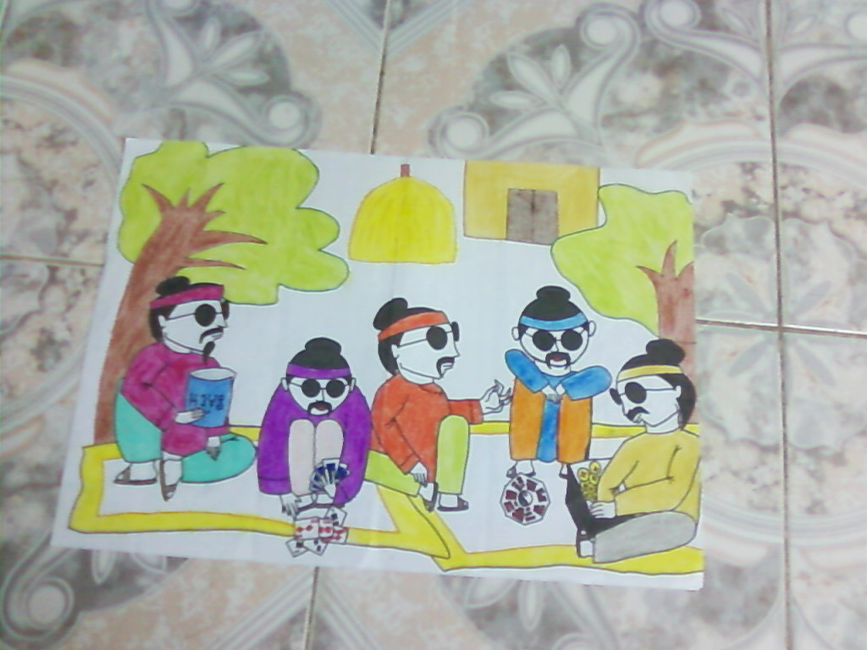
I. Đọc – Hiểu văn bản 2. Năm thầy bói xem voi
a. Hoàn cảnh
- Ế hàng.
- Chuyện gẫu: chưa biết con voi thế nào.
- Voi đi qua
→ Ngẫu nhiên, tình cờ.

Slide 7
I. Đọc – Hiểu văn bản 2. Cách xem voi
b. Năm thầy bói xem voi

Slide 8
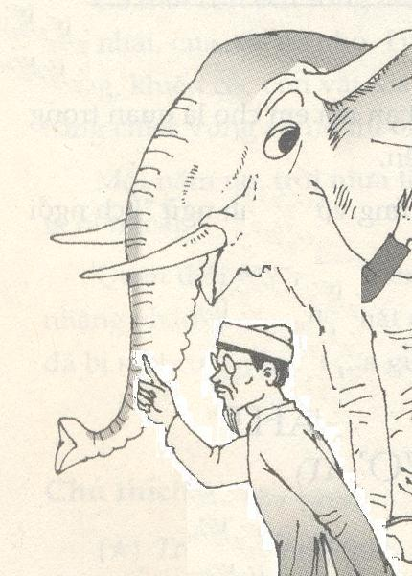
CÁCH XEM VOI
PHÁN VỀ VOI
THÁI ĐỘ
-Xem voi bằng TAY kết hợp TƯỞNG TƯỢNG.
-Mỗi thầy sờ một bộ phận của voi.
Đưa ra những nhận định khác nhau về cùng một con voi.
Sờ vòi
Tưởng thế nào hoá ra
THẦY BÓI1
Sun sun như con đỉa
Phản bác ý kiến người nói trước.
Khăng khăng cho mình là đúng.
Nhận xét
THẦY BÓI 2
Sờ ngà
Chần chẫn như cái đòn càn
Không phải
Sờ tai
Bè bè như cái quạt thóc
THẦY BÓI 3
Đâu có
Sờ chân
Sừng sững như cái cột đình
Ai bảo
THẦY BÓI 4
Sờ đuôi
Tun tủn như cái chổi sể cùn
Các thầy nói đều sai hết cả.
THẦY BÓI 5

Slide 9
THẢO LUẬN NHÓM Thời gian: 3 phút
Tổ
1 + 2
CHỖ ĐÚNG CỦA NĂM THẦY BÓI TRONG QUÁ TRÌNH XEM VOI
Tổ
3 + 4
CHỖ SAI CỦA NĂM THẦY BÓI TRONG QUÁ TRÌNH XEM VOI.

Slide 10
ĐÚNG
SAI
- Xem voi bằng tay (khi không thể xem bằng mắt).
- Miêu tả từng bộ phận của voi.
Sờ vào bộ phận của con voi mà lại phán đó là cả con voi.
Đưa ra kết luận một cách vội vàng.
Ai cũng cho mình là đúng, không ai chịu ai.
→ Nhận thức phiến diện.
→ Tính nóng vội.
→ Thái độ chủ quan.

Slide 11
II. Đọc – Hiểu văn bản 2. Năm thầy bói xem voi
c. Kết quả
- Không ai hiểu đúng về voi.
- Đánh nhau rách đầu, chảy máu.
→ Hậu quả nghiêm trọng.

Slide 12
II. Đọc – Hiểu văn bản 3. Bài học
- Muốn hiểu biết đúng về sự vật, sự việc, phải xem xét chúng một cách toàn diện.
Xem xét, đánh giá một cách kỹ lưỡng, cẩn thận trước khi đưa ra kết luận.
Biết lắng nghe ý kiến của người khác.

Slide 13
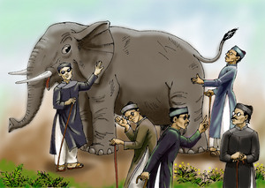
Nhắc lại 1 câu văn có sử dụng phép điệp ngữ.
Thầy thì sờ vòi, thầy thì sờ ngà, thầy thì sờ tai, thầy thì sờ chân, thầy thì sờ đuôi
Chỉ ra các từ láy được sử dụng để miêu tả những bộ phận trên cơ thể con voi.
Các bộ phận trên cơ thể con voi được so sánh với những hình ảnh nào?
Con đỉa
Đòn càn
Quạt thóc
Chổi sể cùn
Cột đình
Sun sun
Chần chẫn
Bè bè
Tun tủn
Sừng sững
Tìm một tính từ nhận xét về dung lượng của truyện
Ngắn gọn
Hài hước

Slide 14
III. Tổng kết (SGK – tr. 103)
Từ câu chuyện chế giễu các xem và phán về voi của năm ông thầy bói, truyện Thầy bói xem voi khuyên người ta: muốn hiểu biết sự việc phải xem xét chúng một cách toàn diện.
Thành ngữ: “Thầy bói xem voi”.

Slide 15
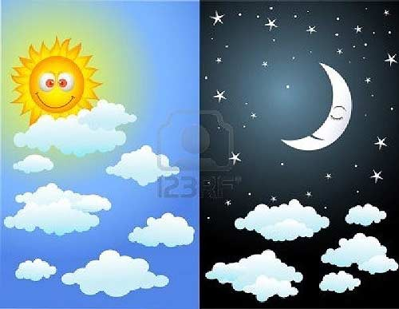
Trái đất thế nào?
- Màu xanh
- Con người lười biếng.
Màu đen
- Con người
Chăm chỉ

